Slide 1
טבלת ASCII
כיתה י', תיכון רוטברג
עמליה אפל ואילת משיח

Slide 2

פסיקה
קטע קוד המתבצע באופן מידי תוך כדי עצירה זמנית של התוכנית המקורית.
נועד לאפשר טיפול מיידי בהתקני קלט או בחריגות תוכנה.

Slide 3


שלשה סוגי פסיקות
פסיקות תוכנה, שנקראות Traps
פסיקות חריגה, שנקראות Exceptions
פסיקות חומרה, שנקראות Interrupts

Slide 4

פסיקות חומרה, שנקראות Interrupts
פסיקות אלו הן תוצאה פעולה של רכיבי חומרה (חיצוניים למעבד) לדוגמה מקלדת או עכבר.
פסיקות אלו מודיעות למעבד שיש אירוע חיצוני שדורש טיפול.
המעבד עוצר את ביצוע הקוד שרץ, משרת את רכיב החומרה וחוזר לתוכנית למקום שעצר בה.

Slide 5

פסיקות תוכנה, שנקראות Traps
פסיקות אלו הן חלק מקוד התוכנית, כלומר הן יזומות על־ידי המתכנת.

Slide 6
תצוגת המסך באסמבלי
מוד גרפי מנקה את המסך מכל טקסט שיש בו ומאפשר תצוגה של מידע בצורה אחרת.
הפסיקה
mov ax, 13h
int 10h
משנה את התצוגה של המסך למצב גרפי של
40 תווים לרוחב המסך ⇦ ציר x
25 שורות טקסט לגובה המסך ⇦ ציר y.
המיקום של הנקודות על המסך מתחיל בפינה השמאלית העליונה x=0, y=0.
כל תוזזה לימין תגדיל את הערך של הנקודה על ציר ה - x
כל תזוזה למטה תגדיל את הערך של הנקודה על ציר ה – y.
0, 0
40, 0
0, 25
40, 25
ציר x
ציר y

Slide 7

מיקום הסמן על המסך
הפסיקה הממקמת את הסמן במקום בו נרצה לצייר את השחקן שלנו:
; set cursore location
mov dh, 6 ; row
mov dl, 7 ; column
mov bh, 0 ; page number
mov ah, 2
int 10h
כדי לצייר את השחקן תחילה עלינו למקם אותו על פני המסך על ציר ה – x ועל ציר ה – y.
רגיסטר dl ⇦ מציין את מיקום הסמן על ציר x באיזו עמודה למקם את הסמן בשורה.
רגיסטר dh ⇦ מציין את מיקום הסמן על ציר y איזו שורה למקם את הסמן.

Slide 8
תווי ASCII
קוד ASCII - (Amrican Standard Code for Information Interchange)
הוא קוד לייצוגם של תווים (ספרות, אותיות האלפבית, סימני פיסוק ועוד) בזיכרון מחשב ובקובצי מחשב.
הקוד מכיל 128 תווים, בהם:
33 תווי בקרה (ירידת שורה, למשל)
52 אותיות
10 ספרות וסימנים מיוחדים כגון סימני פיסוק וסימן הרווח.
לכל תו ייצוג מספרי.

Slide 9
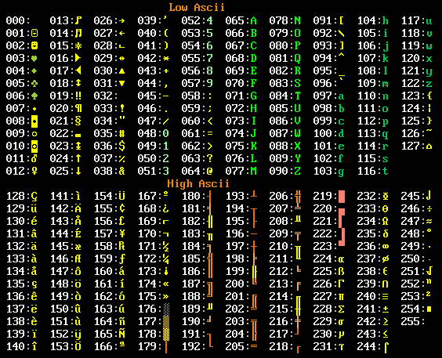
תווי ASCII

Slide 10
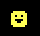
ציור השחקן
לציור השחק נבחר באחד מתווי האסקי, ונצייר את הדמות השחקן שלנו במקום בו ממוקם הסמן.
רגיסטר al משפיע על התו המצויר, בחרנו בדמות של סמיילי ⇦ ascii = 2
רגיסטר bl משפיע על צבע הדמות ⇦ 14 = 0Eh (צבע צהוב)
mov ah, 9
mov al, 2 ; al = character to display
mov bx, 00Eh ; bh = Background bl = Foreground
mov cx, 1 ; cx = number of times to write character
int 10h

Slide 11
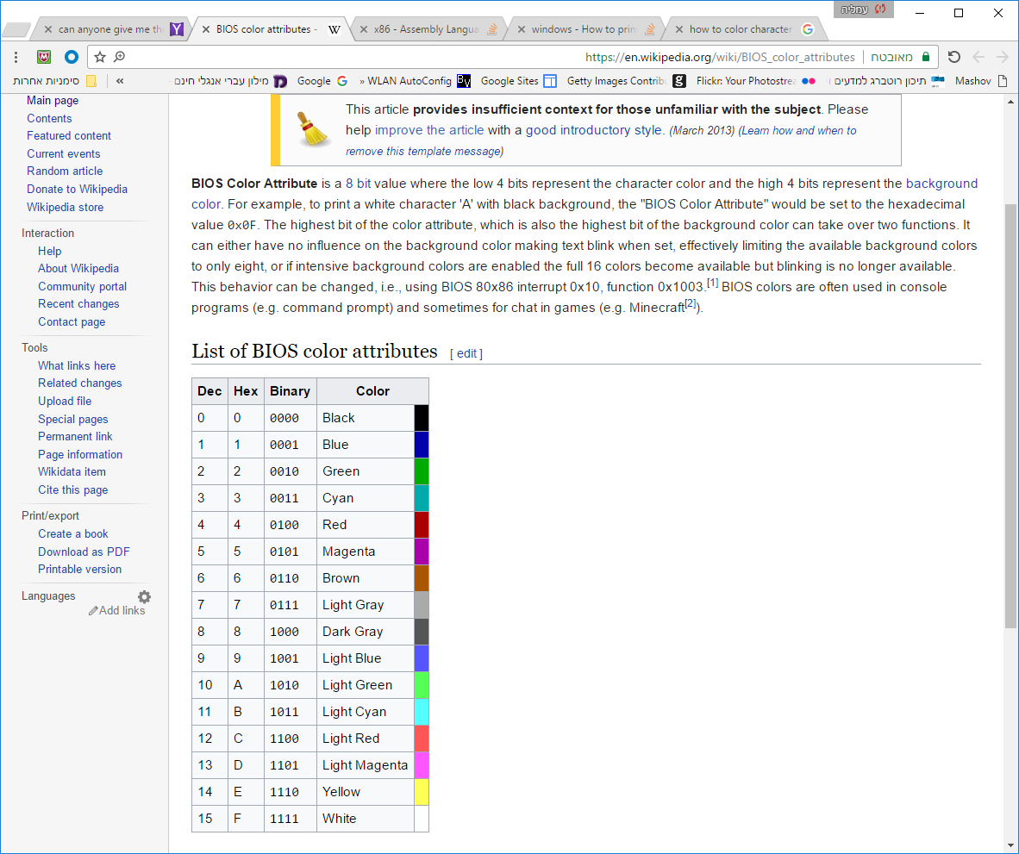
ציור השחקן - צבעים

Slide 12

פסיקות לתחילת המשחק
הוראות להדפסת מחרוזת (שם משתנה המחרוזת msg) | mov dx, offset msg mov ah, 9h int 21h
פקודה לקליטת תו מהמקלדת | mov ah, 0h int 16h
כניסה למוד גרפי 24*40 | mov ax, 13h int 10h
חזרה למוד טקסט 25*80 | mov ax, 2h int 10h

Slide 13
פסיקות ליצירת לוח המחשק והשחקן
מיקום הסמן על המסך | mov dh, 6 ; row mov dl, 7 ; column mov bh, 0 ; page number mov ah, 2 int 10h
ציור תו על המסך במיקום הסמן | mov ah, 9 mov al, 2 ; al = character to display mov bx, 00Eh ; bh = Background bl = Foreground mov cx, 1 ; cx = number of times to write character int 10h

